Slide 1

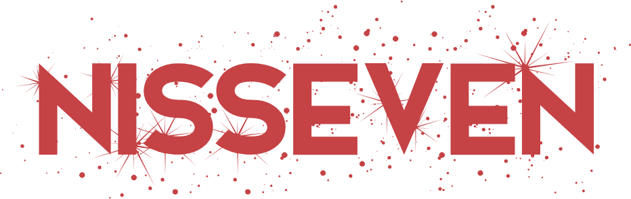
Nemt, hurtigt og sikkert

Slide 2
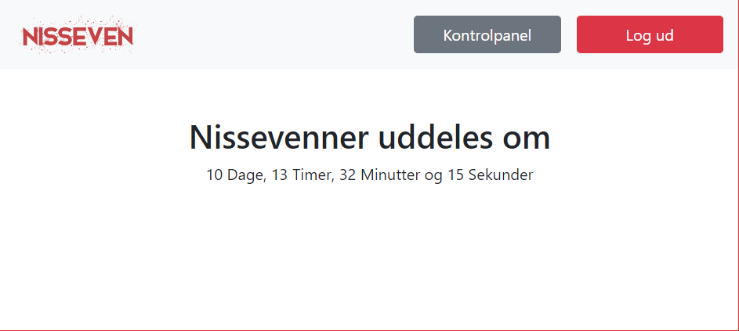
Om Nisseven
Uddeling af Nissevenner blandt klasser – nemt og sikkert
En lækker og moderne grænseflade for brugerne

Slide 3
Demonstration af Nisseven i aktion

Slide 4
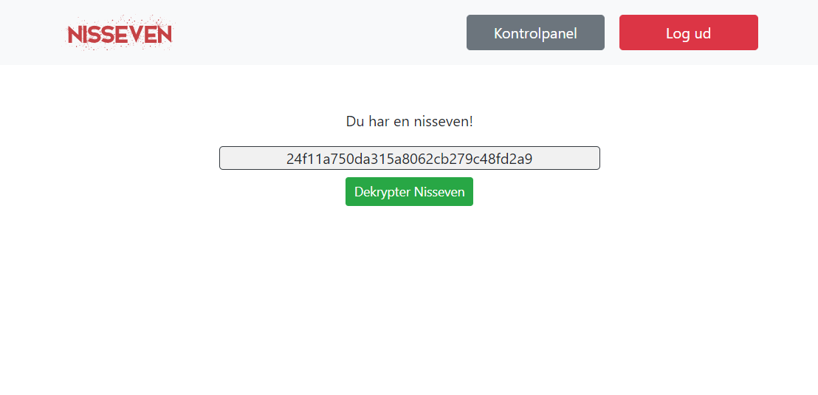
Sikkerhed som første prioritet
Nissevenner er AES-256 krypterede, med en Initialization Vector (IV) på 16 bytes (128 bits)
Passwords er SHA-512 hashede, med et salt på 128 bytes (1024 bits), gennem 10.000 iterationer

Slide 5

Brugervenlighed som anden prioritet
Vores grænseflade er lavet med brugervenlighed i tankerne
Keep It Simple, Stupid
Brugeren er skylden bag størstedelen af fejl i computersystemer, så vi sørger for at brugeren kan begå så lidt fejl som muligt

Slide 6
Gennemgang af koden bag Nisseven

